Slide 1
Fundamentos de React
Instructor:
Carlos Daniel Gomez Daza

Slide 2

Que es Vite
Vite (palabra en francés para "rápido", pronunciado como /vit/, como "veet") es una herramienta de compilación que tiene como objetivo proporcionar una experiencia de desarrollo más rápida y ágil para proyectos web modernos. Consta de dos partes principales:
Un servidor de desarrollo que proporciona mejoras enriquecidas de funcionalidades sobre módulos ES nativos, por ejemplo Hot Module Replacement (HMR) extremadamente rápido.
Un comando de compilación que empaqueta tu código con Rollup, preconfigurado para generar recursos estáticos altamente optimizados para producción.

Slide 3

Compatibildad con navegadores: Vite
Durante el desarrollo, Vite configura esnext como el objetivo de transformación, porque asumimos que se está utilizando un navegador moderno que admite todas las características más recientes de JavaScript y CSS. Esto evita la reducción de sintaxis, permitiendo que Vite sirva módulos lo más cercanos posible al código fuente original.
Para la compilación de producción, de forma predeterminada Vite apunta a navegadores que admiten Módulos ES nativos, importación dinámica ESM nativa y import.meta. Los navegadores legacy pueden ser compatibles a través del complemento oficial @vitejs/plugin-legacy. Consulta la sección Compilación en Producción para obtener más detalles.

Slide 4
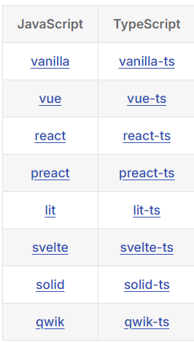
Probar Vite online
Puedes probar Vite online en StackBlitz. Este ejecuta la configuración de compilación basada en Vite directamente en el navegador, por lo que es casi idéntica a la configuración local pero con la diferencia que no requiere que instales nada en tu máquina. Puedes navegar a vite.new/{template} para seleccionar qué marco de trabajo utilizar.
Los ajustes preestablecidos de plantilla admitidos son:

Slide 5
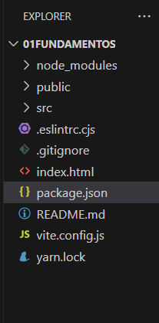
Crear un proyecto React-Vite
Crear una carpeta llamada “React”
Ir a cmd con la ruta de la carpeta y escribir yarn create vite
Colocar el nombre del proyecto llamado: 01fundamentos
Seleccionar framework React
Seleccionar la variante: JavaScript
Ir a la ruta del proyecto creado en cmd y escribir el comando code . para abrir vs code
Escribir el comando yarn para construir el archiv yarn.lock
Escribir yarn dev para ejecutar el proyecto
Ir a la url del servidor para su ejecucion
Mas information: React, Vite | Next Generation Frontend Tooling (vitejs.dev)

Slide 6
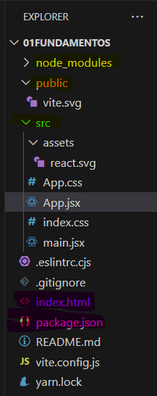
Estructura de un proyecto en React
Node_modules: Paquetes de node
Public: Archivos como imagenes y demas
Src: archivos de react .jsx
Index.html: Principal html
Package.json: Dependencias instaladas en react
Vite.config.js: Archivo de configuracion de vite
Yarn.lock: Archivos de configuracion de yarn

Slide 7
Sintaxis en React
App.jsx
index.css
const App= ()=>{
return (
<div className="container">
<h1>Hello world</h1>
</div>
)
}
export default App
.container{
text-align: center;
}
App.css
Borrar todo
index.html
<div id="root"></div>
<noscript>Necesitas tener los permisos de Javascript</noscript>
<script type="module" src="/src/main.jsx"></script>

Slide 8
Que es un componente
Las aplicaciones de React están hechas a partir de componentes. Un componente es una pieza de UI (siglas en inglés de interfaz de usuario) que tiene su propia lógica y apariencia. Un componente puede ser tan pequeño como un botón, o tan grande como toda una página.
Los componentes de React son funciones de JavaScript que devuelven markup (marcado):
Ahora que has declarado MyButton, puedes anidarlo en otro componente:
export default function MyApp() {
return (
<div>
<h1>Bienvenido a mi aplicación</h1>
<MyButton />
</div>
);
}
function MyButton() {
return (
<button>Soy un botón</button>
);
}
Nota que <MyButton /> empieza con mayúscula. Así es como sabes que es un componente de React. Los nombres de los componentes de React siempre deben comenzar con mayúscula, mientras las etiquetas HTML deben estar minúsculas.

Slide 9
Exportar e importar componentes
Gallery.jsx
function Profile() {
return (
<img
src="https://i.imgur.com/QIrZWGIs.jpg"
alt="Alan L. Hart"
/>
);
}
export default function Gallery() {
return (
<section>
<h1>Científicos increíbles</h1>
<Profile />
<Profile />
<Profile />
</section>
);
}
Crea un nuevo archivo JSX para poner los componentes dentro.
Exporta tu componente de función desde ese archivo (ya sea usando exports por defecto o con nombre).
Impórtalo en el archivo en el que usarás el componente (usando la técnica correspondiente de importar exports por defecto o con nombre).
import Gallery from './Gallery.jsx';
export default function App() {
return (
<Gallery />
);
}
App.jsx

Slide 10
Escribir marcado con JSX
La sintaxis de marcado que viste arriba se llama JSX. Es totalmente opcional, pero la mayoría de los proyectos de React usan JSX por la comodidad que ofrece. Todas las herramientas que recomendamos para el desarrollo local son compatibles con JSX sin ningún tipo de configuración.
JSX es más estricto que HTML. Tienes que cerrar etiquetas como <br />. Tu componente tampoco puede devolver múltiples etiquetas de JSX. Debes envolverlas en un padre compartido, como <div>...</div> o en un envoltorio vacío <>...</>:
function AboutPage() {
return (
<>
<h1>Acerca de</h1>
<p>Hola.<br />¿Cómo vas?</p>
</>
);
}
Si tienes mucho HTML que convertir a JSX, puedes utilizar un convertidor en línea.

Slide 11
Añadir estilos
En React, especificas una clase de CSS con className. Funciona de la misma forma que el atributo class de HTML:
React no prescribe como debes añadir tus archivos CSS. En el caso más simple, añades una etiqueta <link> a tu HTML. Si utilizas una herramienta de construcción o un framework, consulta su documentación para saber como añadir un archivo CSS a tu proyecto.
<img className="avatar" />
Luego escribes las reglas CSS para esa clase en un archivo CSS aparte:
/* index.css*/
.avatar {
border-radius: 50%;
}

Slide 12
Mostrar datos
JSX te permite poner marcado dentro de JavaScript. Las llaves te permiten «escapar de nuevo» hacia JavaScript de forma tal que puedas incrustar una variable de tu código y mostrársela al usuario. Por ejemplo, esto mostrará user.name:
return (
<img
className="avatar"
src={user.imageUrl}
/>
);
return (
<h1>
{user.name}
</h1>
);
También puedes «escaparte hacia JavaScript» en los atributos JSX, pero tienes que utilizar llaves en lugar de comillas. Por ejemplo, className="avatar" pasa la cadena "avatar" como la clase CSS, pero src={user.imageUrl} lee el valor de la variable de JavaScript user.imageUrl y luego pasa el valor como el atributo src:

Slide 13
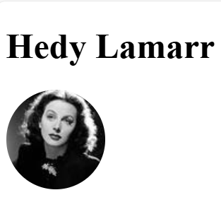
Código completo con estilos
const user = {
name: 'Hedy Lamarr',
imageUrl: 'https://i.imgur.com/yXOvdOSs.jpg',
imageSize: 90,
};
export default function Profile() {
return (
<>
<h1>{user.name}</h1>
<img
className="avatar"
src={user.imageUrl}
alt={'Foto de ' + user.name}
style={{
width: user.imageSize,
height: user.imageSize
}}
/>
</>
);
}
.avatar {
border-radius: 50%;
}
App.jsx
index.css

Slide 14
Props
Los componentes de React utilizan props para comunicarse entre sí. Cada componente padre puede enviar información a sus componentes hijos mediante el uso de props. Las props pueden parecerte similares a los atributos HTML, pero permiten pasar cualquier valor de JavaScript a través de ellas, como objetos, arrays y funciones.
function Avatar() {
return (
<img
className="avatar"
src="https://i.imgur.com/1bX5QH6.jpg"
alt="Lin Lanying"
width={100}
height={100}
/>
);
}
export default function Profile() {
return (
<Avatar />
);
}
Las props son los datos que se pasan a un elemento JSX. Por ejemplo, className, src, alt, width y height son algunas de las props que se pueden pasar a un elemento <img>:
App.jsx

Slide 15
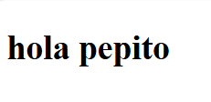
Pasar Props de un componente a otro
const Hello = (props) => <h2>{props.title}</h2>;
export default Hello;
Hello.jsx
import Hello from './Hello';
const App =() => <Hello title="hola pepito"/>;
export default App;
App.jsx

Slide 16
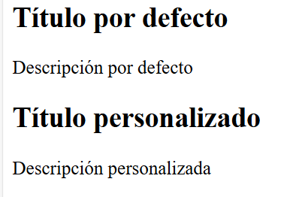
Props por defecto
// Componente hijo
function Tarjeta(props) {
return (
<div className="tarjeta">
<h2>{props.titulo}</h2>
<p>{props.descripcion}</p>
</div>
);
}
Tarjeta.defaultProps = {
titulo: 'Título por defecto',
descripcion: 'Descripción por defecto',
};
// Componente padre
function App() {
return (
<div>
<Tarjeta />
<Tarjeta titulo="Título personalizado" descripcion="Descripción personalizada" />
</div>
);
}
export default App

Slide 17
Eventos
function AlertButton({ message, children }) {
return (
<button onClick={() => alert(message)}>
{children}
</button>
);
}
export default function Toolbar() {
return (
<div>
<AlertButton message="¡Reproduciendo!">
Reproducir película
</AlertButton>
<AlertButton message="¡Subiendo!">
Subir imagen
</AlertButton>
</div>
);
}
React te permite añadir controladores de eventos a tu JSX. Los controladores de eventos son tus propias funciones que se ejecutarán en respuesta a interacciones como hacer clic, hover, enfocar inputs en formularios, entre otras.
App.jsx

Slide 18
Estados
import { useState } from 'react';
function MyButton() {
const [count, setCount] = useState(0);
function handleClick() {
setCount(count + 1);
}
return (
<button onClick={handleClick}>
Hiciste clic {count} veces
</button>
);
}
export default function MyApp() {
return (
<div>
<h1>Contador</h1>
<MyButton />
</div>
);
}
El estado es un objeto que contiene datos que pueden cambiar en el tiempo. En React, el estado se usa para controlar los cambios en la interfaz.
Para que entiendas el concepto, piensa en el interruptor de una habitación. Estos interruptores suelen tener dos estados: encendido y apagado. Cuando accionamos el interruptor y lo ponemos en on entonces la luz se enciende y cuando lo ponemos en off la luz se apaga.
Este mismo concepto se puede aplicar a la interfaz de usuario. Por ejemplo, el botón Me Gusta de Facebook tendría el estado de meGusta a true cuando el usuario le ha dado a Me Gusta y a false cuando no lo ha hecho.
App.jsx

Slide 19


